Slide 1



ANGLOSCHOOL SÃO CARLOS
Curso Técnico em Administração
Módulo de Marketing
Projeto Experimental
Plano de Marketing
ANAISA BERNARDI
GISELE NASCIMENTO
ISABELA MANGERONA
KELLY CRISTINA FERRAZ
PAULO BUZINARI
WAGNER LEANDRO NOGUEIRA
Empresa:
Sensazionale
Buffet e eventos

Slide 2


Slide 3



Slide 4

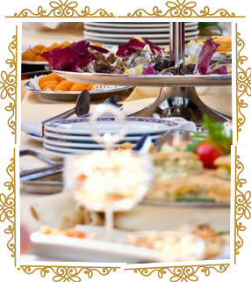
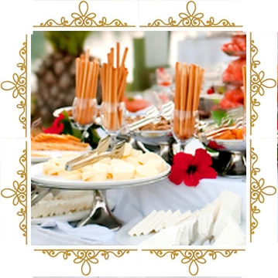
O setor de alimentos é sempre considerado um bom ramo para investimento. Dados da Associação Brasileira da Indústria de Alimentos (ABIA), apontam que o setor faturou R$ 215 bilhões em 2011 e teve crescimento de17,8% em relação à 2010. As projeções para 2014 é de expansão de 25%, atingindo R$ 270 bilhões.
Dados da revista Food Service, o setor de alimentação está crescendo, em média, cerca de 3% ao ano. As despesas com alimentação fora de casa representam aproximadamente 24% dos gastos dos brasileiros. De olho nos grandes eventos, copa do mundo em 2014 e olimpíadas em 2016, esse gasto fora de casa deverão chegar a 38% da renda das pessoas, impactando no setor de cozinhas industriais, da qual os serviços de Buffet fazem parte.

Slide 5
O setor de alimentação não é diferente de uma filosofia: “onde há uma expansão econômica, há um aumento de empresas interessadas em participar do mercado”, por ser uma necessidade básica, acompanha diretamente o crescimento da economia e da população.
Dados do Cadastro Nacional de Empresas do IBGE, onde no ano de 2007 existiam cerca de 15 mil empresas atuando no ramo de Catering, bufê e outros serviços de comida preparada e no ano de 2012 já são 20,7 mil empresas, um aumento de 38% .

Slide 6

Concorrentes Diretos: Buffet Café Tropical, Sabor e Requinte, The Palace Eventos, The Class Buffet & Gastronomia, Buffet Karan.
Concorrentes Indiretos: Bares (Happy Hours) e Restaurantes
Concorrentes | Ponto Forte | Ponto Fraco
Buffet Café tropical | Local Próprio, possui um amplo estacionamento. | Eventos realizados somente no local
Sabor e Requinte Buffet e Organização de Eventos | Oferecem total consultoria na contratação de serviços terceirizados como: Foto e Vídeo, Convites, DJ, entre outros Buffet Itinerante. | Não Possui estaciomento
The Palace Eventos | Local Próprio e Requintado Segurança. | Custo alto Eventos realizados somente no Local.

Slide 7



Slide 8

Nome Fantasia: Sensazionale
Sócios Proprietários: Anaisa Bernardi, Gisele Nascimento, Isabela Mangerona, Kelly Cristina Ferraz, Paulo Buzinari, Wagner Leandro Nogueira
Localização: Rua Passeio das Castanheiras, Parque Faber - São Carlos -SP
Segmento: Buffet e eventos

Slide 9
Mercado de atuação: São Carlos-SP
Investimento Estimado: 800 mil reais (investimento da campanha do Marketing não incluso).
Definição do público alvo: Para os apaixonados pela perfeição e dedicação, que buscam os melhores, preços, serviços, atendimento, o melhor da gastronomia local e memorias inesquecíveis.

Slide 10
Missão: Atuar com máxima dedicação, com os melhores profissionais, buscando superar as expectativas dos clientes, antecipando as suas necessidades e atingindo o máximo possível da sua satisfação. Para assim estabelecer fidelização e valorização da marca.

Slide 11
Visão: Expandir toda a nossa dedicação para a região, como líderes no nosso segmento, com serviços, instalações, alimentação e atendimentos diferenciados, buscando inovação e perfeição sempre
Valores:
-foco no cliente e em tudo o que fazemos.
-Diferencial e excelência no atendimento.
-Agir com integridade, justiça, honestidade, perfeição e responsabilidade.
-Respeitar e valorizar os nossos colaboradores e fornecedores.

Slide 12

Oportunidades
Festas de fim de ano, casamentos e afins são considerados filões que independente das crises, acabam por acontecer afetando positivamente os serviços de buffet, especialmente em datas e períodos especiais, como o mês de maio (mês das noivas) e o fim do ano, em festas de confraternização de empresas.
De acordo com dados do IBGE, acontecem anualmente mais 1 milhão de uniões em todo o Brasil.
Números do mercado mostram uma grande expansão, fazendo o mercado de buffet se tornar uma oportunidade de negócio e de grande rentabilidade e profissionalismo.
Variedade no mix de produtos oferecidos aos clientes; - Negociação de " pacotes diferenciados " para otimização do espaço em dias úteis.

Slide 13

Ameaças
Mercado com concorrência acirrada.
Aumento nas procuras para confraternizações em bares, restaurantes e pizzaria.
Guerra de preços entre concorrentes
Crise econômica do Pais. Geralmente este tipo de serviço pode estar sujeito a variações no orçamento das pessoas.
Aumentos dos impostos de certos alimentos.

Slide 14

Estrutura Organizacional
01 Salão de festa com 600m² equipado e decorado de acordo com o evento
02 pisos, térreo e mezanino com capacidade:
- de 80 à 256 pessoas sentadas no formato de jantar
- e 352 pessoas no formato de coquetel
01 Sala exclusiva para uso de quem promove o evento
01 toalete feminino
01 toalete masculino
01 cozinha equipada de acordo com o evento
44 mesas contendo 8 cadeiras cada
01 mesa grande para cozinha
01 câmara fria

Slide 15

Estrutura Organizacional
02 fogões industriais de 4 bocas
01 sistema de exaustão
02 fornos micro-ondas
02 freezers horizontais
02 geladeiras
03 liquidificadores industriais
02 multiprocessadores de alimentos industriais
02 telefones
02 vitrines expositoras refrigeradas
02 cortadores de frios
02 espremedores de frutas
Utensílios para cozinha em geral
01 veículo utilitário

Slide 16


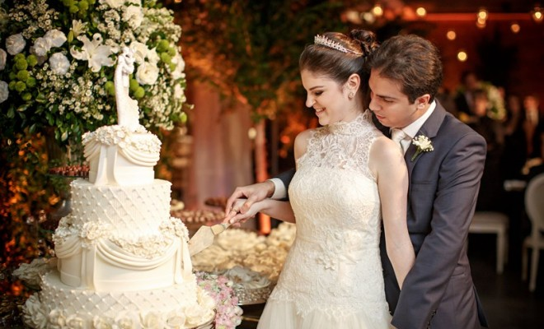
Mix de Serviços
Conheça os tipos de serviços existentes e escolha o mais adequado para a sua
festa.
Debutantes : Festas de 15 anos em gerais, buffet completo ,segurança, mesa principal com direito a bolo e doces variados, decoração , Dj e Vj
Casamentos : buffet completo , quarto para a noiva e um para o noivo para se vestirem, cabelo e maquiagem para ambos, fotografo, decoração, Dj, Vj, segurança e uma área aberta para fotos, e um espaço kids para crianças

Slide 17

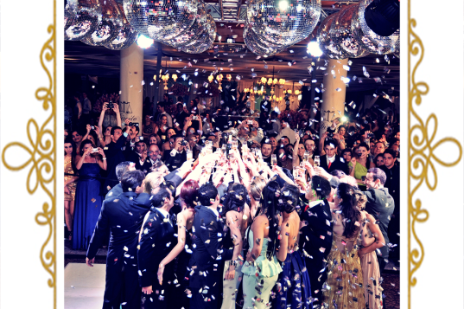
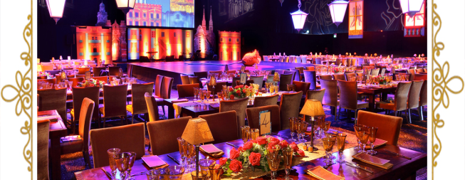
Mix de Serviços
Formaturas : buffet completo ,espaço para a realização de colação de grau, fotos em grupos e individuais, valsa, Dj, Vj, barman, segurança, mesa de guloseimas,e decoração
Eventos Personalizados, crie seu próprio evento conosco

Slide 18

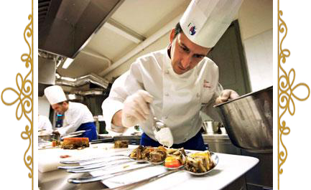
Exemplo de Cardápio
Opção de cardápio número 01
Ilha de saladas e antepasto:
Mesa com 05 tipos de saladas, sendo 03 a base de folhas e 02 a base de batatas e antepastos com torrada
Almoço (Sugestão):
Arroz Branco
Arroz com Açafrão e Ervas
Mousseline de Batatas com confetes de Bacon e Parmesão
Penne com 02 tipos de molhos
Molho Bechamel
Molho ao Sugo
Filé de Frango ao Molho de Laranja
Lagarto ao Molho Madeira com Alcaparras
Sobremesa:
Sorvetes variados com calda

Slide 19
Exemplo de Cardápio
Opção número de cardápio número 02
Entrada:
Mesa de frios (mussarela, presunto, peito de peru, salame, azeitonas preta e verde e queijos variados) saladas com 02 tipos de folhas, 02 tipos de molho para tempero e tomate
Jantar:
Mini Hambúrguer, Mini Cachorro Quente, Mini Pizza, Escondidinho de Frango, Escondidinho de Camarão e Escondidinho de Carne
Opções de Ilhas:
Outback: Batata Frita com Cheddar e Bacon, Batata Frita de carinha, Batata Frita com Parmesão e Costelinha
Mexicana: Nachos variados
Japonesa: Hakisoba, Hot Roll, Sushis variados, Temakis variados
Infantil: Pipocas doces e salgadas, mesa de guloseimas,

Slide 20
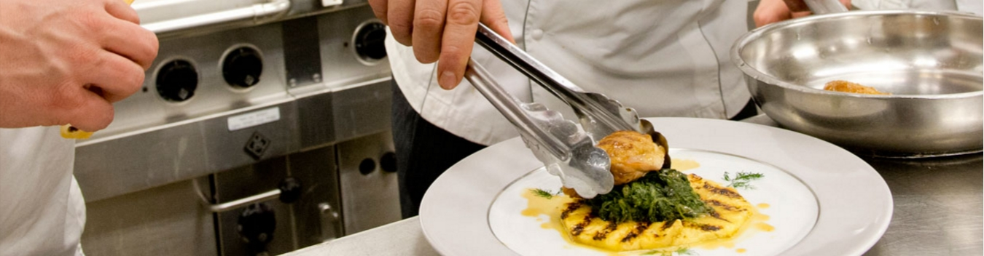


Slide 21

Defesa do nome
Sensazionale:
As origens dos nossos ‘’Buffet” vem da Itália, desde o início do século 17. Então, resgatamos nossas origens e juntamos com o ‘’ Sensacional ’’ que queremos oferecer a todos nossos cliente, parceiros e colaboradores.
Slogan
O Sensacional da vida você encontra aqui!

Slide 22
Posicionamento:
Nosso buffet oferece os melhores serviços no segmento em que atua. Buscando sempre os melhores produtos, com qualidade, dedicação e responsabilidade, trazendo total confiança aos nossos clientes.

Slide 23

Defesa do logotipo
O perfeito e o simples se encontram, a suavidade e o charme da estrutura das letras, traz a sensação de glamour e segurança, junto com a ‘’simplicidade’’ da folha, que representa o total controle naquilo que exercemos.

Slide 24
Padronização das cores
Verde Claro:
O verde acalma e traz equilíbrio ao corpo e ao espírito, remete ao natural, frescor, honestidade e confiança.
Dourado/Ouro velho
A cor dourada é a cor do sucesso, realização e triunfo. Associado a abundância e prosperidade, luxo e qualidade, prestígio e sofisticação, valor e elegância
RGB
Vermelho: 183
Verde: 222
Azul: 130
RGB
Vermelho: 191
Verde: 172
Azul: 89

Slide 25
Tipografia
Fonte:
Freebooter Script
A-B-C-D-E-F-G-H-I-J-K-L-M-N-O-P-Q-R-S-T-U-V
a-b-c-d-e-f-g-h-i-j-k-l-m-n-o-p-q-r-s-t-u-v-w-x-y-z
0-1-2-3-45-6-7-8-9

Slide 26

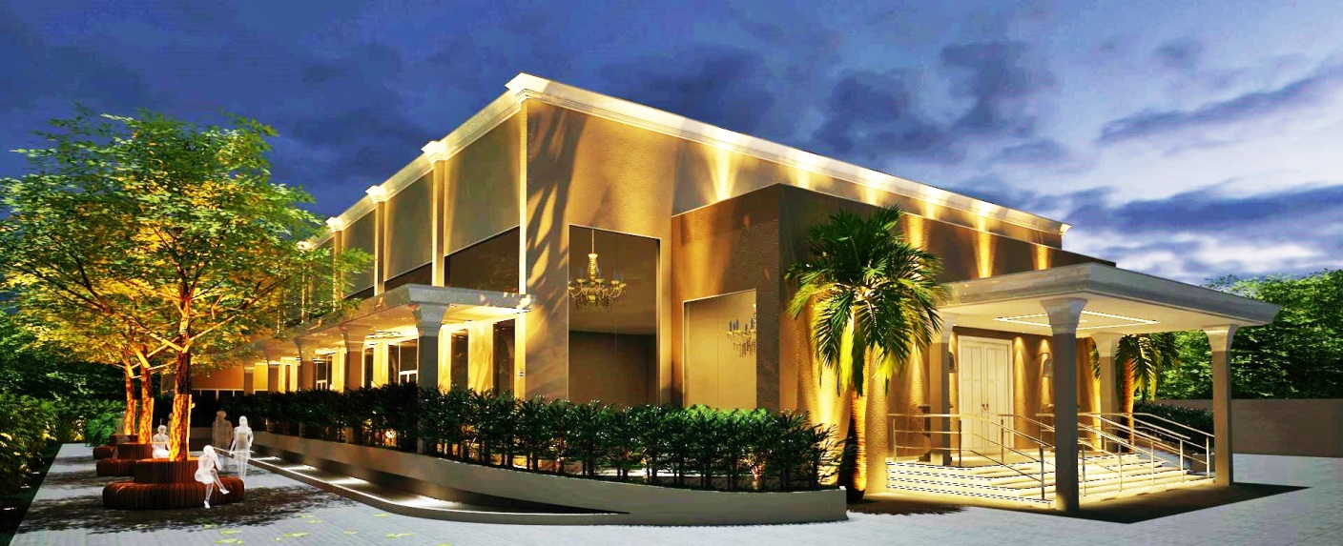
Fachada:

Slide 27
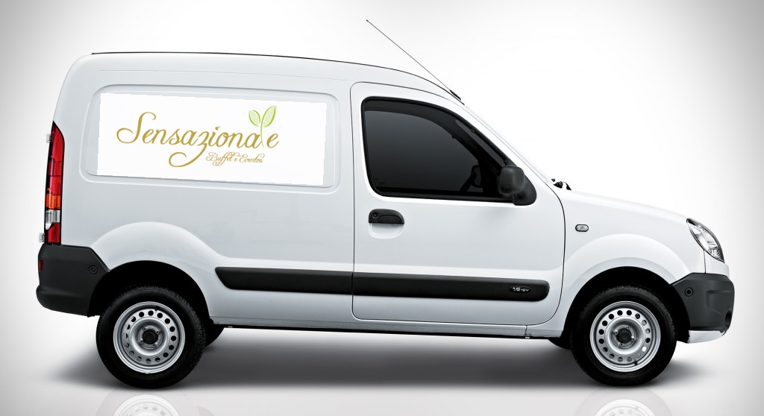
Frota:

Slide 28
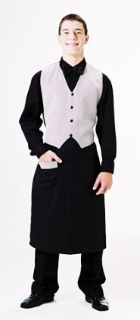
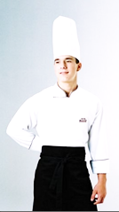

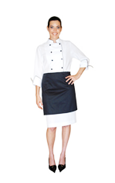
Uniformes :

Slide 29
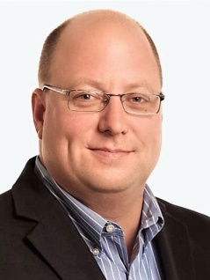
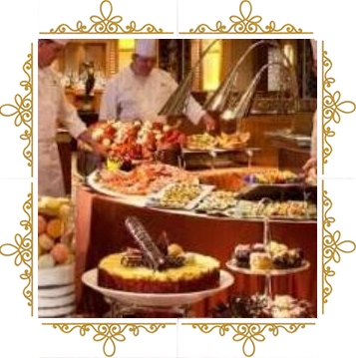


Crachá
Tamanho
5x9 cm
Marcos Henrique
Cozinheiro Chef

Slide 30


Composto de Marketing

Slide 31

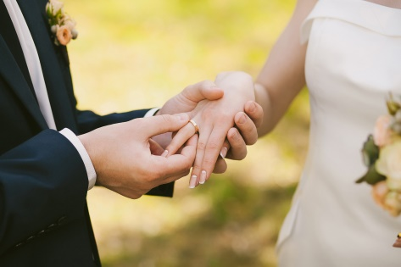
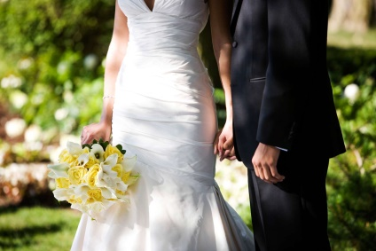
4P’s
Produto/Serviços: Casamento
O Sensazionale buffet celebra o amor e a união de um casal juntamente com seus amigos e familiares fazendo desta data inesquecível, organizando cada detalhe com profissionalismo e qualidade. Decorações e cardápios exclusivos e variados, que se adaptam às preferências do cliente em uma estrutura onde se reúne requinte e sofisticação com todo o conforto oferecido para recepcionar seus convidados .
Preço: De acordo com o mercado vigente nosso preço é justo e acessível portanto competitivel sem perder a qualidade dos serviços prestados. Valor a partir de 100,00 por pessoa

Slide 32

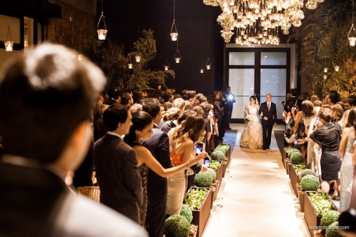
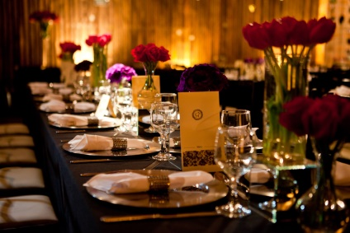
4P’s
Praça: Estabelecido em uma região de fácil acesso, com amplo estacionamento, próximo ao shopping Iguatemi e com grande visibilidade
Promoção: A promoção será por meio de mídia impressa, internet (e-mail e site) e rádio para um maior alcance de nossos clientes.

Slide 33


Campanha de Marketing

Slide 34
Campanha de Marketing
Conceito: A campanha foi elaborada visando aos nossos diversos produtos que buscam alcançar todos os públicos, das diversas classes sociais, mesmo na crise que o nosso país se encontra, podemos oferecer os melhores produtos, com os melhores preços, para que todos possam desfrutar o sensacional da vida.
Objetivo: Lançar nosso serviço no mercado, atraindo e conquistando maior numero de publico.

Slide 35

Estratégia de Marketing
Veículos de Comunicação:
Outdoor e rádio.
Marketing Direto:
E-mail, redes sociais (páginas, perfis)
Marketing digital:
Redes sociais (Facebook, twitter, Youtube)
Principais sites de notícias (G1, R7 e etc.)

Slide 36

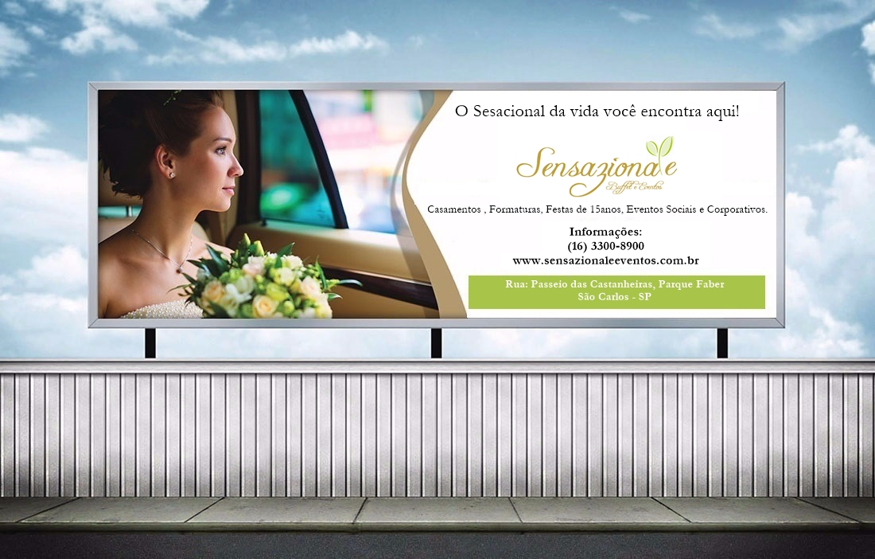
Outdoor:

Slide 37
Estrategia de Marketing
Roteiro de Spot/Jingle (15’ ou 30’:
Sensazionale buffet e eventos.
O sensacional da vida você encontra aqui!!
Casamento
Debutantes
Bodas
Aniversários em gerais
Jantares e almoços.
O evento que desejar
Servindo o melhor e as mais sofisticadas opções de cardápios, para você e sua família, variedades como: mesas de frios, frutas, doces, salgados e muito mais você encontra aqui! Ligue agora e agende seu horário, e realize sua festa conosco.
(016) 3300-8900
Sensazionale buffet e eventos. O sensacional da vida você encontra aqui!

Slide 38

Revista:
Página Inteira
Titulo: O sensacional chega em São Carlos!

Slide 39
Banner de Internet
468 X 60 px

Slide 40
Bibliografias:
http://economia.estadao.com.br/blogs/sua-oportunidade/mercado-de-festas-movimenta-r-15-bi-por-ano-e-atrai-pequenas-empresas/
http://www.sebrae.com.br/sites/PortalSebrae/ideias/Como-montar-um-buffet/#naveCapituloTopoPlanejamento
http://www.redecatavento.com.br/index.php/franquia
http://www.olhardireto.com.br/conceito/noticias/exibir.asp?id=8329http
Htto=p://www.cedet.com.br/index.php?/O-que-e/Marketing-e-Vendas/ameaca-de-novos-concorrentes-5-forcas-de-porter.html
http://www.incena.com.br/index.php?p=paginas&tipo=2&id=302
http://sebrae.com.br/sites/PortalSebrae/ideias/como-montar-um-buffet,76587a51b9105410VgnVCM1000003b74010aRCRD
http://gestaoderestaurantes.com.br/blog/index.php/category/recursos-humanos/page/5/

Slide 41
Agradecimentos:
Primeiramente a Deus
Ao nosso orientador e professor Rodrigo Rodrigues por toda dedicação e paciência
A escola Angloschool por apostar em seus alunos apesar dos contratempos
A nossa família pelo incentivo e cooperação
Por toda nossa equipe pelo empenho e sem medir esforços para construção do projeto
O nosso muito obrigado de CORAÇÃO.
São Carlos, maio de 2016.

